Slide 1


Multi-Agent Deep Reinforcement Learning Based
UAV Trajectory Optimization for Differentiated Services
-- IEEE Transactions on Mobile Computing
汇报人：费文龙
日期：2024.04. 10
知行合一、经世致用
自强不息 厚德载物
自强不息 厚德载物
Tsinghua University of China
Central South University

Slide 2
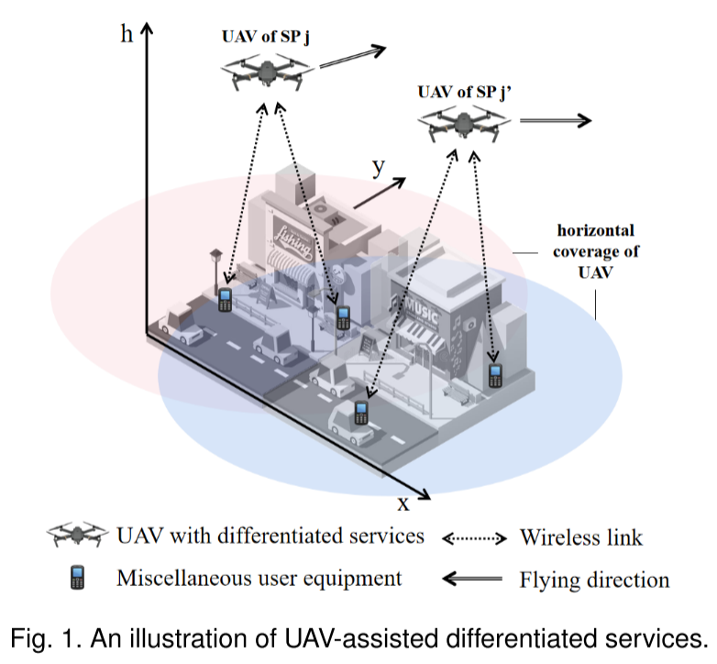
1
背景
在实时移动应用不断增长的计算需求的推动下，无人机（UAV）辅助的多路访问边缘计算（MEC）被认为是一种将计算资源推向网络边缘并构建高吞吐量线路的有优秀解决方案。
无人机由于其灵活性和移动性，能够通过提供数据收集、快速网络访问和边缘计算等服务，为地面用户提供服务从而有效地分配有限的通信资源。此外，作为空中服务器，无人机可以为地面用户提供边缘计算服务，即无人机辅助MEC。
多接入边缘计算Multi-access Edge Computing (MEC）：无人机辅助多接入边缘计算结合了边缘计算和无人机技术，利用无人机作为移动边缘计算节点，为地面用户提供服务和支持。
自强不息 厚德载物
Central South University

Slide 3
1
动机及贡献
动机 | 贡献
实现在具有多个SP和地面用户非二元服务偏好的无人机辅助MEC网络中的分布式多无人机轨迹控制，从而同时最小化地面用户的短期计算成本和无人机的长期计算成本。 | 对现有的无人机辅助MEC研究进行了扩展，考虑了更为复杂和现实的情景。本文考虑了多个服务提供商（SP）、不同的服务类型以及地面用户具有随时间变化的非二元的服务偏好。
为多个SP的博弈提供一种可行的多智能体深度强化学习（DRL）方法，为多个SP部署多个无人机为地面用户提供服务。 | 针对多SP和多无人机的场景，提出了一个基于多智能体深度强化学习的分布式多无人机轨迹优化算法。该算法仅基于局部观察来执行飞行动作，能够实现长期计算成本和用户计算成本的同时最小化。
实现无人机的去中心化轨迹控制，每个SP在执行无人机飞行动作时不知道用户的服务偏好或其他SP的策略，即仅基于无人机的本地观测。 | 本文建立了通信、计算和飞行模型，并提出了两个问题：用户的短期计算成本最小化问题和无人机的长期计算成本最小化问题。
自强不息 厚德载物
Central South University

Slide 4
2
相关模型
用户生成计算任务时，会为每种服务类型生成一个[0, 1]范围内的服务偏好变量。用户的服务偏好是概率性的而不是二元性的，定义用户i的服务偏好：
用户i在时隙t生成的计算任务定义：
表示计算任务在时隙t的数据大小
计算任务所需的执行时间
用户i对各种类型的服务偏好
自强不息 厚德载物
Central South University

Slide 5


2
Communication Model
上行数据传输速率ˆrij(t)定义如下：
水平距离定义：
用户i在时隙t的发射功率
v
无人机水平坐标
v
用户水平坐标
v
信道带宽
无人机和用户的水平距离
通信模型主要关注上行数据传输，不考虑结果回程。这是因为与任务卸载相比，结果回程的通信开销可以忽略不计。
无人机j在t时隙的悬停高度
自强不息 厚德载物
Central South University

Slide 6
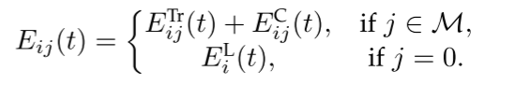

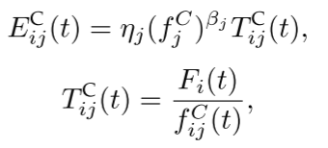
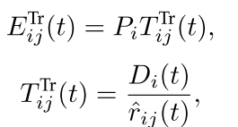
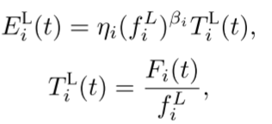
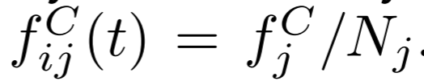
2
Computing Model
处理任务的总能耗
处理任务的总延迟
用户将任务卸载到无人机的传输能耗：
无人机处理计算任务所需能耗：
用户在时隙t本地处理计算任务的计算能耗
计算任务I(t)的处理延迟
用户发射功率
任务所需计算需求
用户i在时隙t从无人机j获得的计算能力
计算任务I(t) 的处理延迟
表示计算任务Ii(t)在时隙t的数据大小
用户i本地设备的计算能力
自强不息 厚德载物
Central South University

Slide 7
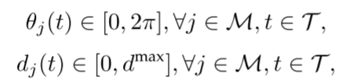

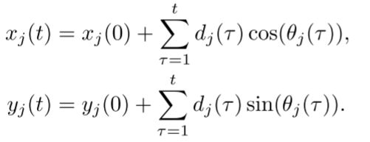
2
Flying Model
由于无人机在目标区域上空的水平飞行，因此需要对无人机的飞行运动进行建模。在t时段内无人机的飞行水平方位角θ_{j}(t)和飞行距离d_{j}(t)应分别满足以下约束：
其中 dmax 表示无人机在 t ∈ T 时间内可以飞行的最大距离，飞行距离可由下式获得：
v
通过水平方位角θj(t)和飞行距离dj(t)得到t时刻无人机j的水平位置坐标：
自强不息 厚德载物
Central South University
Causal network inference by optimal causation entropy. 2015 | 基于约束的方法 | 基于条件独立性测试和结构规则来学习因果结构
Causal inference on time series using restricted structural equation models.2013 | 基于噪声的方法 | 因果关系通过反映不同变量和噪声之间因果关系的方程来描述；
Neural graphical modelling in continuous-time: consistency guarantees and algorithms.2021 | 基于评分 | 因果结构的质量通过评分函数进行评估。

Slide 8

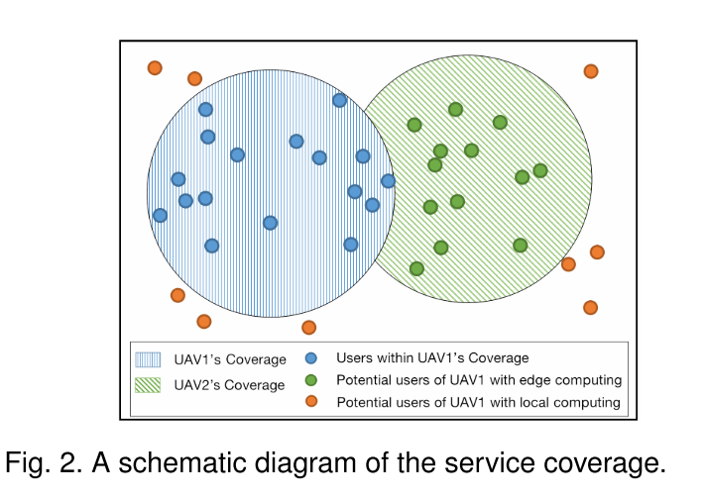
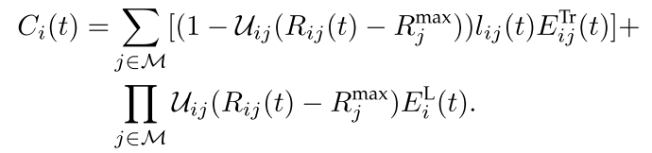
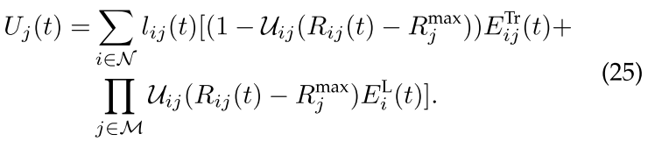
3
PROBLEM FORMULATION
判定用户i是否应该选择本地计算：
从能耗角度定义用户i的计算成本
从能耗角度来看，无人机j的计算成本定义如下：
自强不息 厚德载物
Central South University

Slide 9
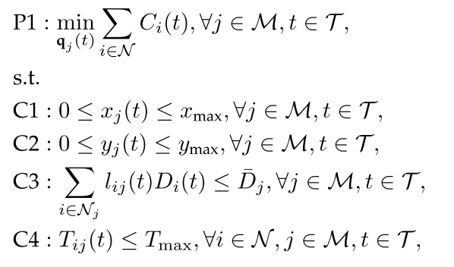
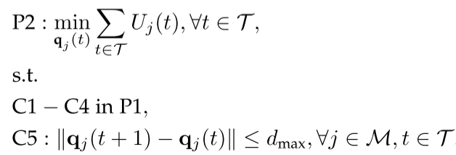
3
方法
v
v
对于所有用户，优化目标是最小化所有用户在时隙t的计算成本
无人机需要实现轨迹优化，需要考虑每个时隙悬停的位置。即无人机考虑长期计算成本最小化，定义如下：
自强不息 厚德载物
Central South University

Slide 10
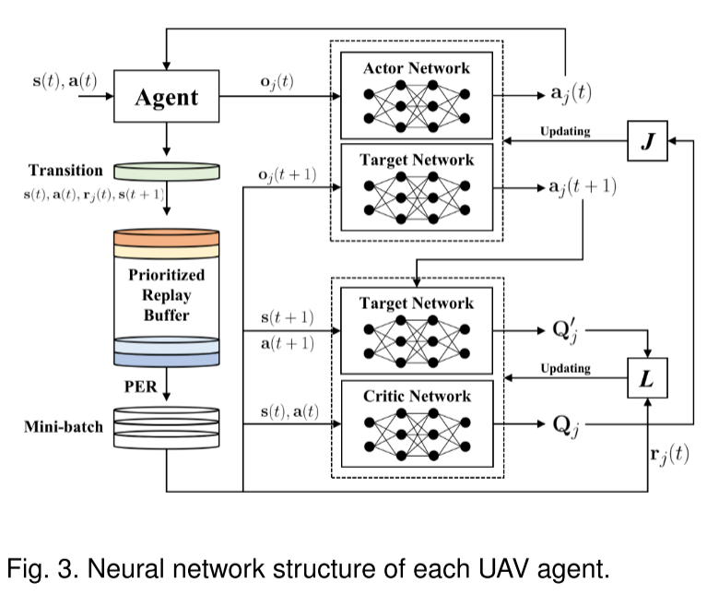
3
方法
本文提出了一种基于多智能体DRL的多无人机轨迹优化（MUTO）算法。MUTO算法采用集中训练和分散执行的框架，允许智能体使用附加信息来简化策略训练，但不能在执行期间使用。即无人机执行飞行动作时，只需要局部观测，即轨迹控制的分布式解决方案。此外采用基于时间差（TD）的优先经验重放（PER）技术来设计经验的重要性采样权重。
在时隙 t ∈ T 时，每个无人机智能体首先获得其本地观测值 oj(t) = qj，并根据 actor 网络给出的当前策略执行飞行动作 aj(t)，即确定飞行水平方位角和飞行方向距离。所有无人机的动作执行完毕后，环境根据收集到的动作集a(t)更新系统状态，移动到新的状态s(t + 1)，并向所有无人机发送相应的奖励，构成经验{s(t), a(t), rj(t), s(t + 1)}。然后，无人机代理计算经验的优先级值并将其与经验一起存储在优先重放缓冲区Bj中
自强不息 厚德载物
Central South University

Slide 11
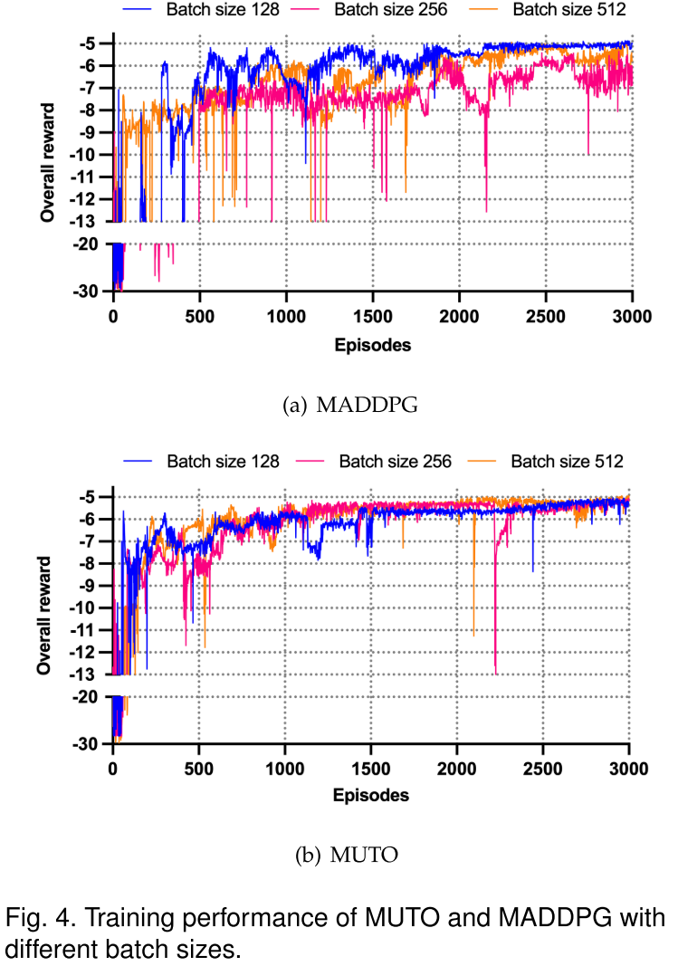
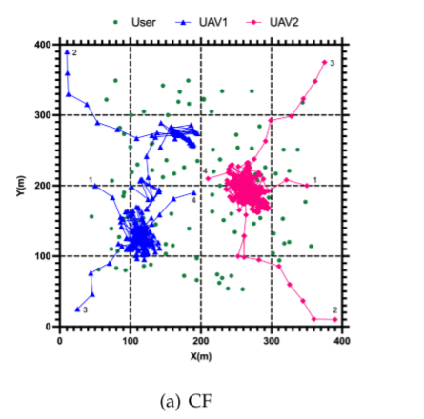
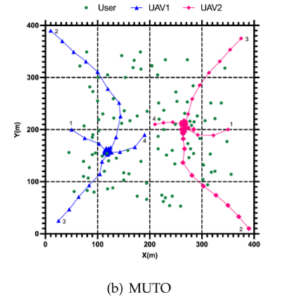

4
实验结果
CF算法控制的无人机能够找到近似的最佳区域，但它们会在最佳位置周围反复飞行，而不是稳定地悬停在最佳位置上。MUTO算法每架无人机直接飞向其最佳位置。它为地面用户提供可靠的差异化服务，从而降低用户和无人机的整体计算成本。
MUTO算法可以在训练的早期阶段快速收敛到最优解
自强不息 厚德载物
Central South University
Notes:
所提出的MA-QL算法在算法1中给出。在所提出的MA-QL算法中，它将返回每个无人机的轨迹和使用的发射功率值列表作为输出。对于每次迭代，算法分别更新动态参数和Q表。可以看出，在每次迭代中，总迭代奖励被计算为每个Φi t的总和，直到两台无人机都达到最终状态。

Slide 12
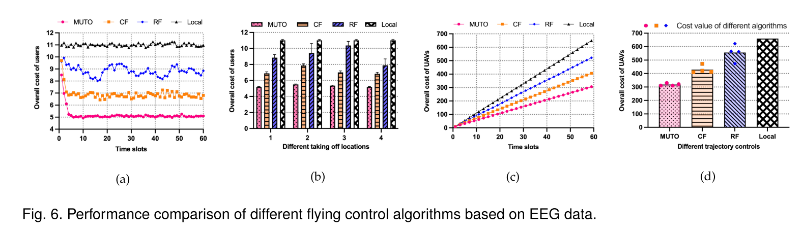
4
实验结果
自强不息 厚德载物
Central South University

Slide 13
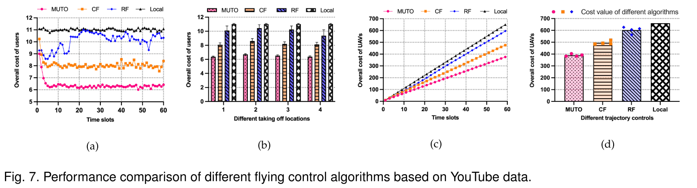
3
实验结果
Central South University

Slide 14
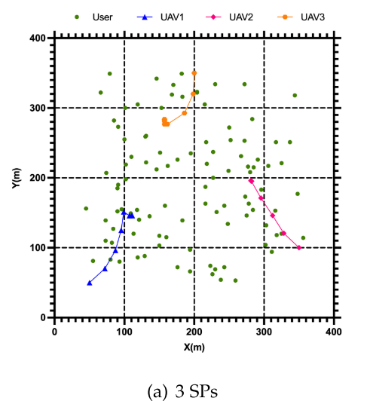
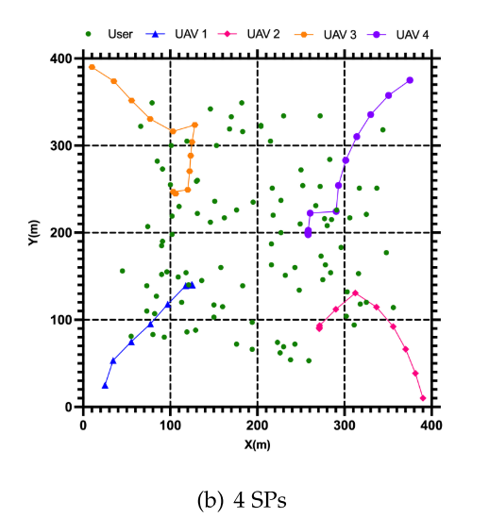

3
实验结果
自强不息 厚德载物
Central South University
Notes:
提出了在基于MEC的车载网络中数据驱动任务卸载的异步深度强化学习

Slide 15


Thanks For Listening

